Slide 1
PROPUESTA
Proceso de Apoyo y Validación Externa de INSARAG de los procesos nacionales de acreditación USAR
Agosto del 2016

Slide 2
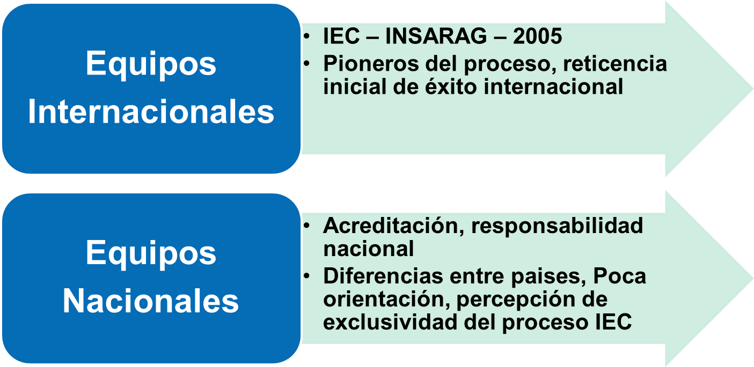
Antecedentes

Slide 3
Antecedentes
Desde 2003 - Región de las Américas - Procesos para los equipos nacionales
  Trabajo Aislado
  Confusion acerca de que es “INSARAG” y que no es
2010/2011 proceso global que lleva a los nuevos Capítulo G, directrices INSARAG
  Alentó a los países a adoptar «procesos apropiados para la confirmación del logro de estos estándares [nacionales]»
  Guías de INSARAG como referencia

Slide 4
Antecedentes
Proceso de revisión de Guías de INSARAG 2013-2015
  Manual A - Fortalecimiento de Capacidades
  Resultado del taller de 2014 en Chile sobre la acreditación nacional de procesos incluidos en las Directrices
  experiencia concreta de Chile y otros países

Slide 5
Guías de INSARAG 2015
Aclaración de la terminología
  Clasificación: Internacional - entre pares - idealmente basado en un proceso de acreditación nacional previo
  Acreditación: nacional - por una entidad de acreditación - idealmente basado en la metodología de INSARAG

Slide 6
Mandato para el taller
Recomendación del Grupo regional de las Americas
Documento de antecedentes presentado a ISG 2016
Decision del ISG 2016

Slide 7
Objetivos especificos
  Definir/ revisar los estandares minimos para los equipos USAR nacionales y los requisitos minimos para el proceso de acreditacion nacional de equipos USAR
  Definir la interrelación entre el proceso de acreditación con el proceso de activación y coordinación de la respuesta USAR nacional
  Generar un documento acerca de la revision del proceso de acreditación de equipos USAR nacionales, para ser presentado en la reunion de INSARAG en 2016 y el ISG en 2017

Slide 8
Resultados
Revisión y actualización del anexo C del Manual A, Vol II Guías de INSARAG (ESP-ING)
  Definición de equipos livianos, mediano y pesado
Lista de criterios y etapas para un proceso de acreditación equipo USAR nacional (ESP-ING)
Lista de la documentación de soporte para el cumplimiento de las normas del Anexo C (SPA-ING)
  Formatos para la documentación de soporte (SPA – ING en proceso de ser traducido)
Lista de criterios y etapas para un proceso de apoyo y validación exterior a los procesos nacionales de acreditación de USAR (SPA-ING)
  Propuesta de una insignia distintiva para los equipos acreditados a nivel nacional
documento de síntesis (SPA-ING)

Slide 9
Propuesta:
Proceso de Apoyo y validación extena de INSARAG
Proceso de Acreditación Nacional
Estándares Nacionales
Activación y coordinación Nacional

Slide 10
Proceso de Apoyo y Validación Externa de los procesos nacionales de acreditación USAR
Que es?
  Propuesta que tiene como objetivo proveer un marco general para el trabajo de asesoramiento y fortalecimiento de las capacidades nacionales USAR con el fin de culminar en un proceso de validación de los procesos nacionales de acreditación USAR.

Slide 11
Proceso de Apoyo y Validación Externa de los procesos nacionales de acreditación USAR
Como?
La propuesta incluye una serie de criterios etapas mínimos que se sugieren para los procesos nacionales de acreditación USAR.
Determina una documentación de respaldo que los equipos nacionales deban completar para comprobar el cumplimiento de los estándares del anexo C
Propone un reconocimiento para que las autoridades nacionales, al ser validado su proceso de acreditación, pueden entregar a los equipos nacionales.

Slide 12
Proceso de Apoyo y Validación Externa INSARAG
“Criterios”
Voluntario
Perfil de Asesores
Asesores vs Validadores
Un país validado debe de comprometerse a proveer asesores y validadores (mínimo 1 al año)
Re-validación cada 5 años
El país debe demostrar la voluntad de trabajar según la metodología INSARAG
Crear Grupo Regional Técnico coordinado por la Secretaría
El país solicitante debe cubrir los costos relacionados a los asesores y validadores.

Slide 13
Proceso de Apoyo y Validación Externa INSARAG
“Etapas”
Solicitud formal del país
Designación del Grupo de Validadores
El proceso debe incluir una visita al país de un equipo de validación
Informe final por parte del grupo validador
5. Reconocimiento del sistema nacional de acreditación
  Entrega de Diploma y Placa de Reconocimiento al sistema nacional de acreditación, lo que incluye
    la facultad del sistema nacional de otorgarle un parche a cada miembro del Equipo
    Pin de Gala
    Bandera
6. Directorio INSARAG.

Slide 14
Proceso Nacional de Acreditación USAR
“Criterios”
Liderado por la autoridad nacional de gestión de riesgo/emergencias
Parte del marco nacional de manejo de emergencias/sistema de respuesta del país
Se debe crear un comité de acreditación
Proceso público y abierto
Estándares y formatos
Los criterios y evaluación conocidos previamente (proceso objetivo)

Slide 15
Proceso Nacional de Acreditación USAR
“Etapas”
Solicitud adscripción del equipo al proceso (carpeta abreviada)
Acompañamiento por un mentor designado por el Comité de acreditación
Autoevaluación
Auditoria administrativa
Auditoria de terreno
Ejercicio de demostración
Certificación y un reconocimiento
Directorio de equipos USAR nacionales acreditados e INSARAG equipo nacional
Re-acreditación

Slide 16
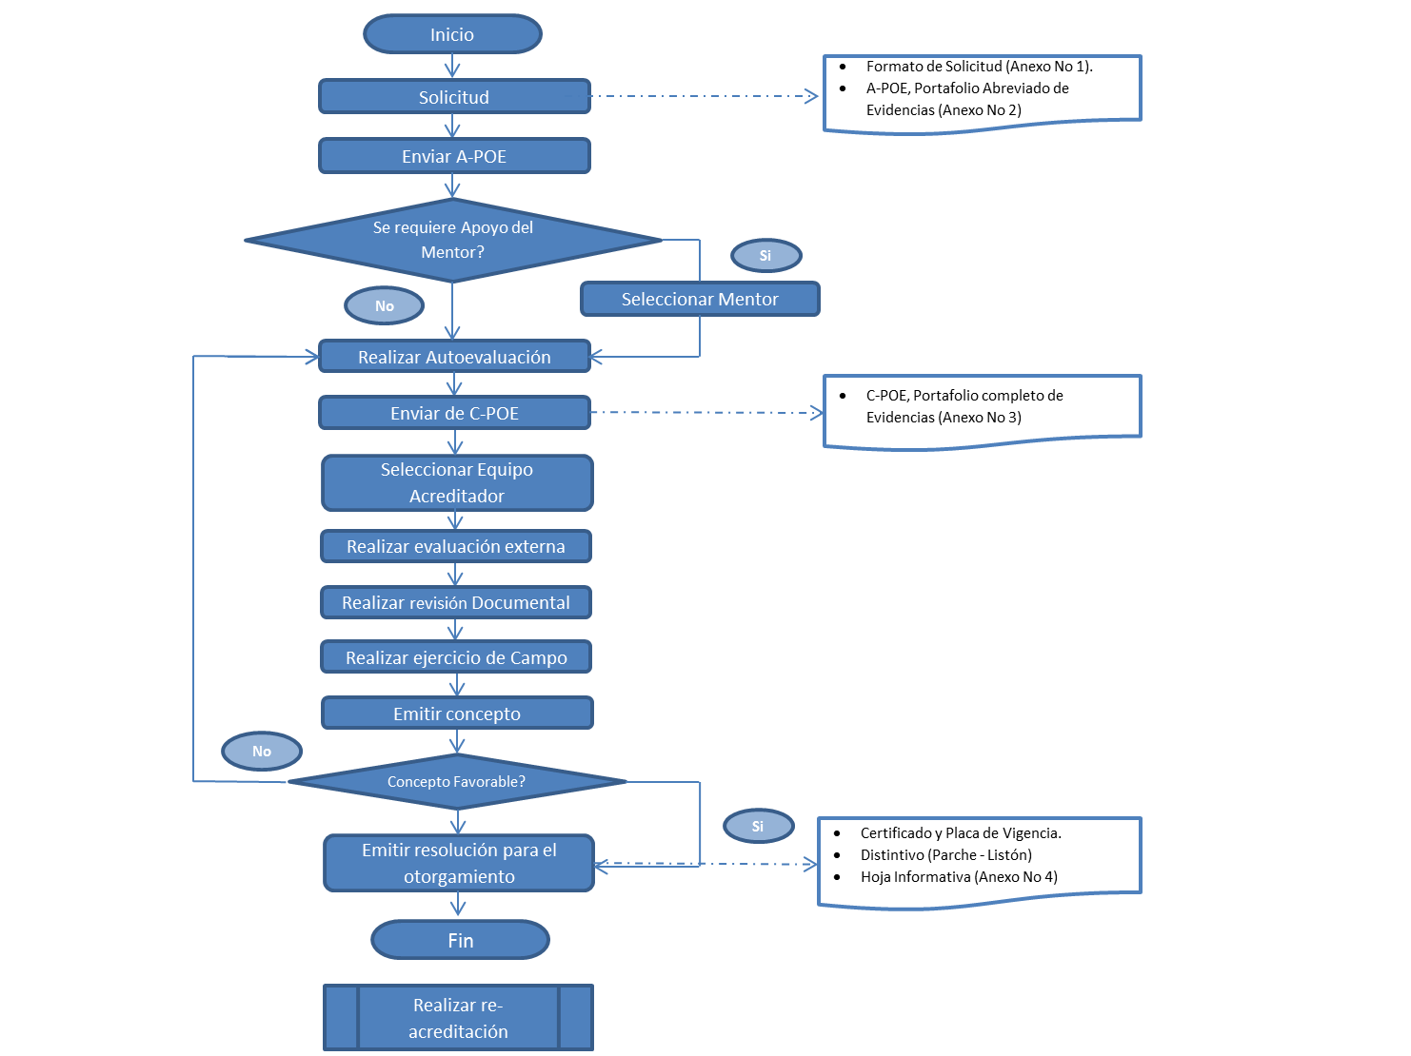
Proceso Nacional Colombia
Emisión de concepto
Con base en la recomendación favorable o no favorable, emitidas por el Equipo Acreditador, con relación a la evaluación del equipo USAR en proceso; el Ponente Acreditador validara la misma y proyectara la respectiva resolución para el otorgamiento por parte del Director General. En el caso de que la recomendación emitida por el Equipo Acreditador, no sea favorable, se deberá generar un plan de mejoramiento por parte del equipo USAR y realizar una nueva autoevaluación.
Después de la conclusión exitosa de la acreditación, al equipo USAR se le entregará un certificado y la placa de vigencia, durante un acto público.
Una vez concluida la acreditación del Equipo USAR, el SNGRD entregará de manera electrónica el diseño del parche
      Solicitud
En esta fase, el Equipo USAR desarrolla el procedimiento de ingreso al Mecanismo de Acreditación del SNGRD, en el que se realizan los siguientes pasos:
a. El Equipo USAR interesado realiza el acto formal de inscripción ante el Ponente Acreditador empleando el formato de Solicitud (Anexo No 1)
b. El Ponente Acreditador estudia el caso.
c. El Ponente Acreditador toma una decisión y la envía al Equipo USAR interesado. De no aceptarse o recibir respuesta, se da por finalizado este proceso.
Re-acreditación
El equipo USAR con el fin de mantener su acreditación, deberá presentar cada 4 años, el proceso de re-acreditación el cual busca mantener el nivel y condición del equipo con base a los estándares de acreditación vigentes. Durante el cual presentaran la documentación requerida y desarrollaran mediante un ejercicio de campo la demostración de las capacidades operativas del Equipo. No obstante lo anterior el equipo USAR deberá realizar una práctica en campo a los dos años de recibir su acreditación, la cual será evaluada por el ente acreditador.
Envío de A-POE
El A-POE, Portafolio Abreviado de Evidencias (Anexo No 2) está incluido en la solicitud inicial. Este documento es necesario toda vez que proporciona evidencia documentada que demuestra que el equipo USAR se ha organizado en torno a los estándares nacionales de acreditación así mismo que ha adoptado la metodología de INSARAG.
Revisión Documental
Durante esta fase el equipo acreditador revisa todos los instrumentos establecidos por cada uno de los estándares, con el fin de emitir concepto de cumplimiento y recomendación de pasar a ejercicio de campo, en caso de no cumplir a cabalidad con dichos documentos el Equipo USAR tendrá tres meses para ajustar con base en las recomendaciones emitidas y solicitar nuevamente al Ponente Acreditador la revisión de los mismos
Evaluación Externa
Para realizar la última evaluación, se requiere hacer una solicitud a Ponente Acreditador para el desarrollo de la misma, luego de la aprobación de la UNGRD asigna expertos nacionales en materia USAR, para realizar la evaluación de todos los estándares de la misma, del concepto de estos expertos el Equipo USAR puede acreditarse o hacer ajustes para llegar a dicho logro. A su vez, esta fase comprende preparación y montaje de la(s) prueba(s), evaluación final y emisión de concepto acerca de la Acreditación del Equipo USAR.
Selección del Equipo Acreditador
Para el proceso se hace necesario designar un Equipo Acreditador cuyo objeto es realizar los aportes técnicos al proceso de consolidación y ejecución de acciones de mejora con miras a alcanzar los estándares requeridos por el SNGRD para Equipos USAR, así como desarrollar los mismos de acuerdo a su competencia. Este Equipo será conformado por expertos nacionales o extranjeros que integran Equipos USAR y dirigido por la UNGRD como líder del proceso.
Apoyo técnico (mentores)
En este punto, el Equipo USAR puede solicitar a la Comisión de Acreditación de UNGRD la asistencia técnica necesaria para apoyar los procesos de mejora de la agrupación antes de la Evaluación Externa
Envío de C-POE
El C-POE, Portafolio Completo de Evidencias (Anexo No 3), se debe diligenciar y junto con el se deben aportar todos los documentos en digital, formato pdf a la UNGRD. El ponente acreditador revisará la información contenida y determinará la fecha de evaluación. En caso de inconsistencias o faltantes en la documentación presentada, el ponente acreditador procede a solicitar subsanación y con ella la programación de la fecha. En caso de no subsanarse se procederá a informar al equipo USAR, para que este reinicie el proceso.
Ejercicio de Campo
Se refiere a la formulación, diseño y ejecución de un simulacro de auditoría técnica desarrollado por los mismos integrantes del Equipo USAR en su estructura estratégica como en la estructura de respuesta para verificar que todos los estándares se estén cumpliendo.
Autoevaluación
Se refiere a la coordinación con la UNGRD y las Entidades del SNGRD, para el desarrollo de una Evaluación del cumplimiento de los estándares nacionales, lo que genera como resultado acciones correctivas y/o preventivas para el Equipo USAR, las cuales deben ser atendidas a la mayor brevedad y ser subsanadas antes de la Evaluación Externa. Cabe aclarar que los evaluadores en esta fase deben ser expertos a nivel local tanto en temas operativos como administrativos.

Slide 17
Estándares
Anexo C, Vol. II, Manual A de las Guías INSARAG
Documentación de respaldo para el cumplimiento de los estándares para los equipos nacionales
Plan Estratégico Institucional
Modelo y estructura Organizacional (que contiene los 5 componentes)
Plan operativo anual que incluya un plan de Inversión Anual y a mediano plazo
Programa de Capacitación y Entrenamiento Anual
Programa de Seguridad, Salud, Seguros y/o Beneficio legal de salud
Convenios con proveedores de bienes y servicios
Gestión de recursos humanos
Instalaciones físicas del equipo
Herramientas, equipos y accesorios
Capacidad Operativa y Autonomía
Logística
Tecnología de la información y comunicaciones
Mecanismo y procedimientos de activación y movilización
Gestión documentaria

Slide 18
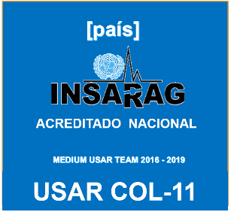


Proceso Nacional de Acreditación USAR
Propuesta de “Distintivo - Parche”

